Slide 1
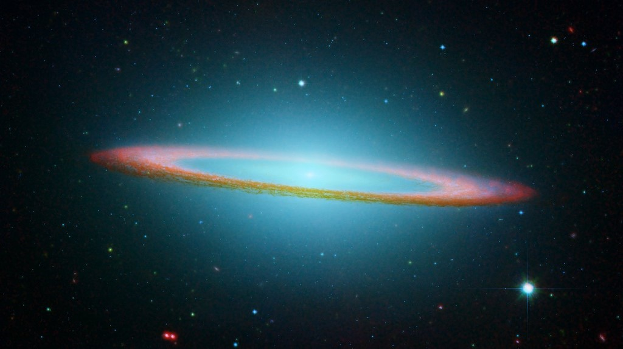
Zakaj je potrebna varna mobilnost v srednjih šolah?
Mag. Tjaša Kotar, Urad za razvoj izobraževanja

Slide 2
KULTURA VEDENJA
VZGOJA
GIBANJE
ZDRAVJE
DRUŽENJE
EKOLOGIJA
STALIŠČA IN KRITIČNO MIŠLJENJE
INFORMIRANOST
POVEZOVANJE

